Slide 1
Les accidents déclarés à la FFCT en Isère Quelques statistiques Isère / National
Commission Sécurité Codep 38
Septembre 2022

Slide 2
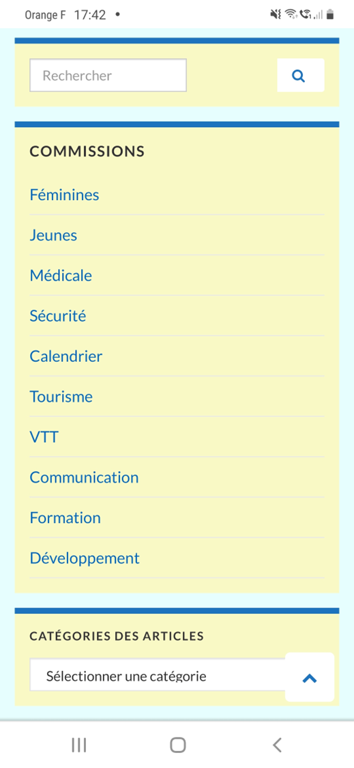
Sur le site Cyclo38ffct et sur l’Appli :

Slide 3
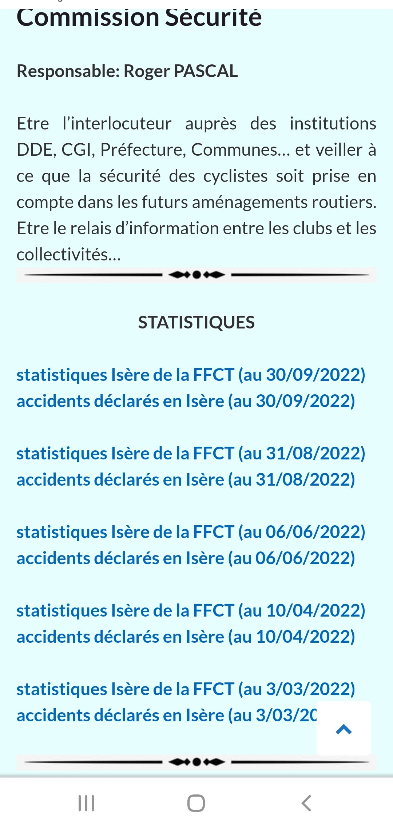

Slide 4
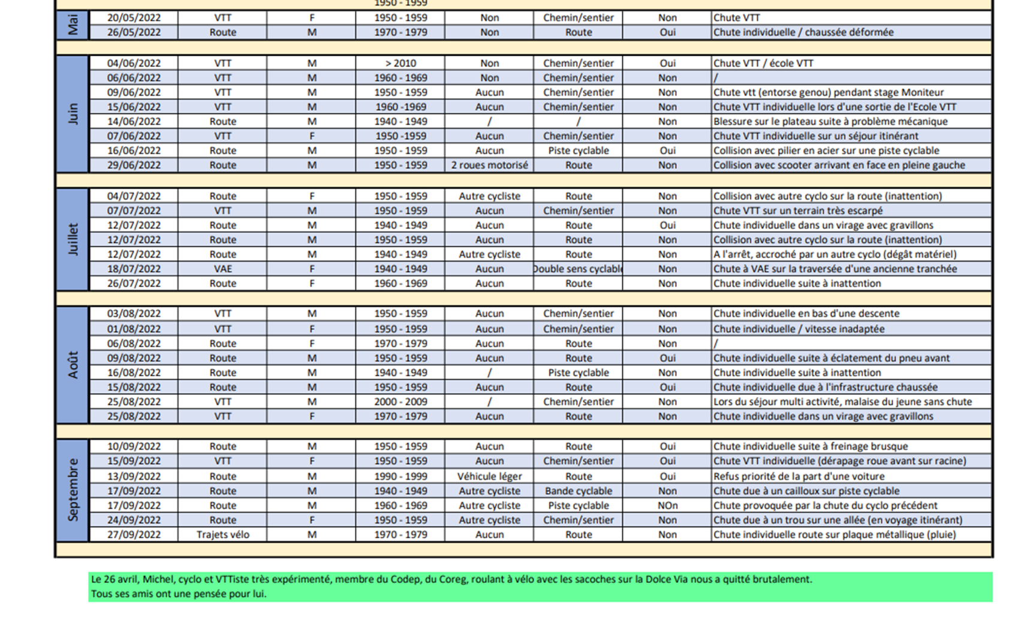
L’origine de l’accident ou incident

Slide 5
Quelques chiffres sur le département de l’Isère et au niveau National
Nota: Toutes les données proviennent du cabinet d’assurance Gomis et Garrigues

Slide 6
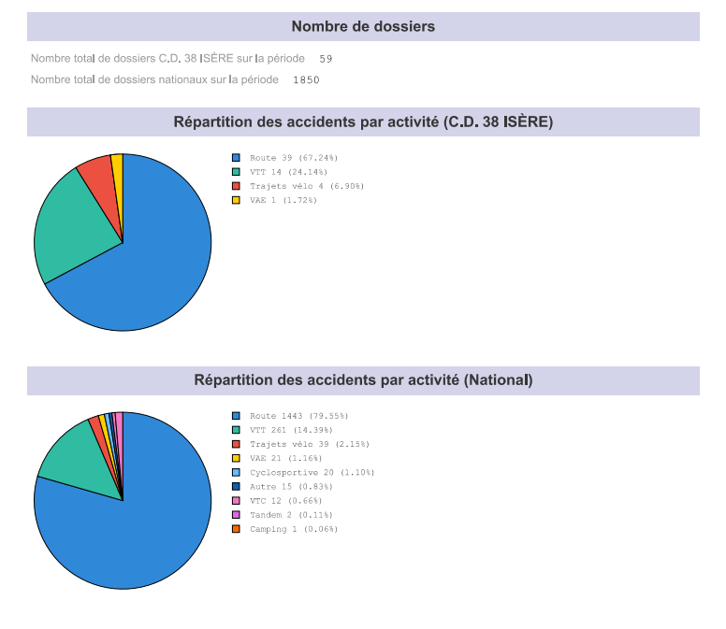

Slide 7
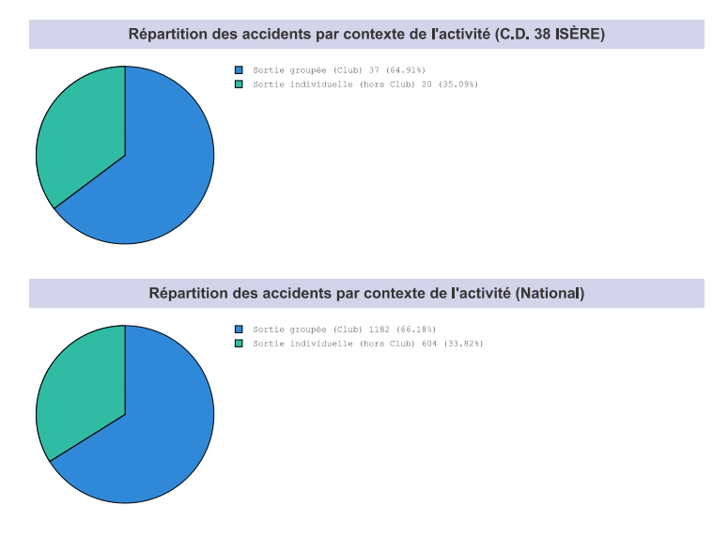

Slide 8
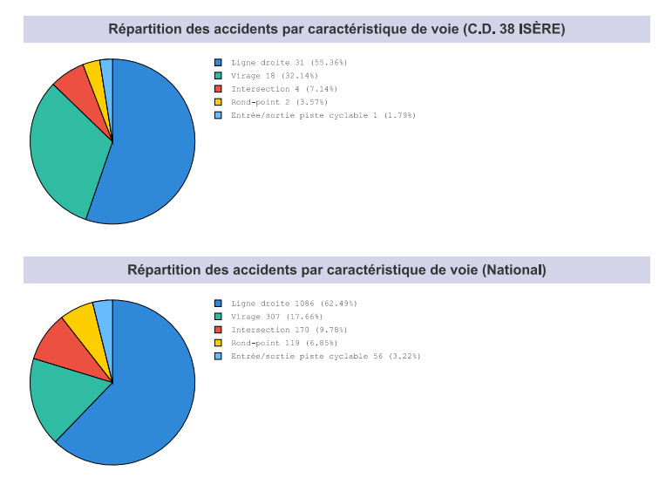

Slide 9
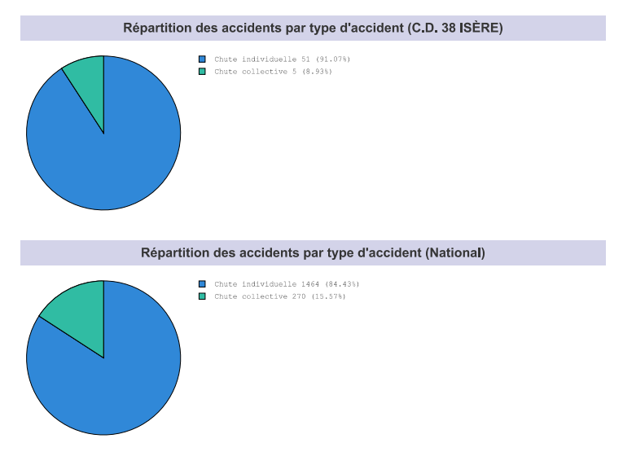

Slide 10
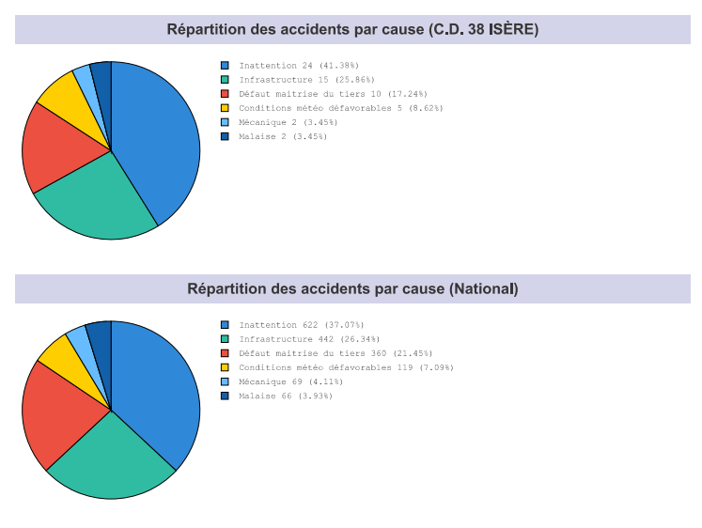

Slide 11
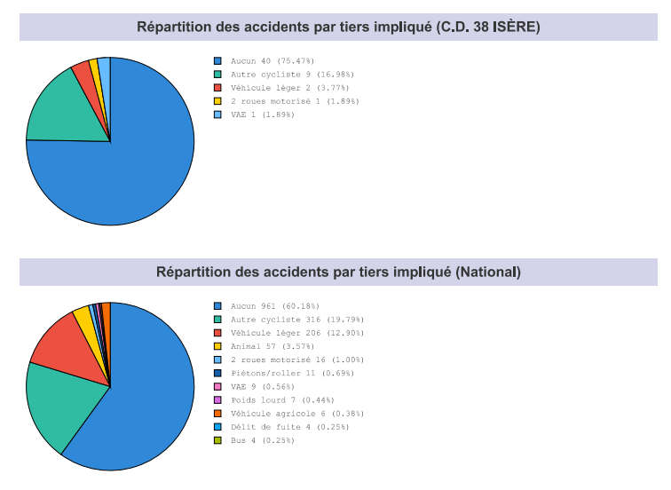

Slide 12
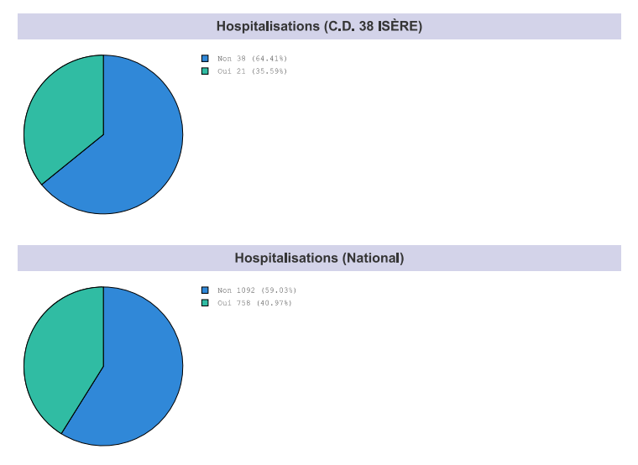

Slide 13
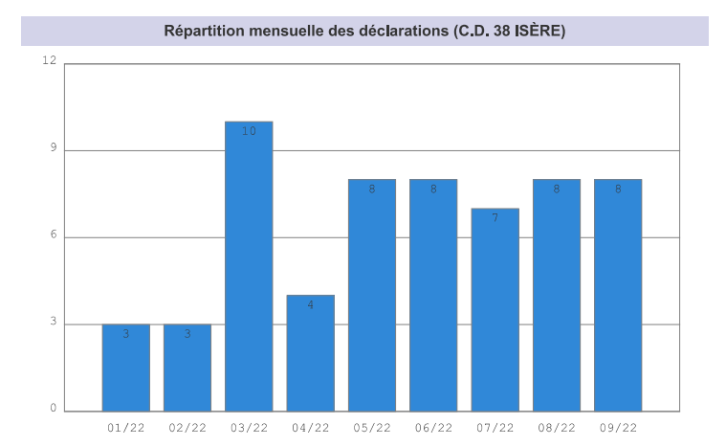

Slide 14
La déclaration d’assurance sur le site « ffvelo.fr »
Espace licencié

Slide 15
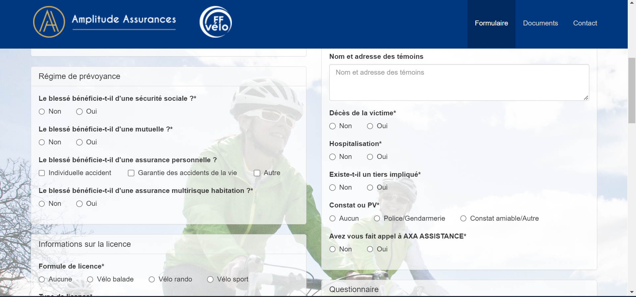
Nota: Un « passage » aux urgences n’est pas une hospitalisation.

Slide 16
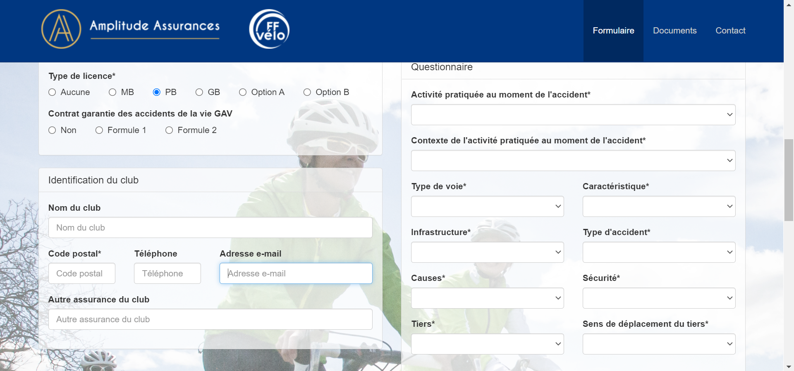

Slide 17
2 Rappels :

Slide 18
si blessures/douleurs suite à un accident, consulter un médecin le plus rapidement possible et demander qu'on vous remette un certificat médical initial.

Slide 19
si blessures/douleurs suite à un accident, consulter un médecin le plus rapidement possible et demander qu'on vous remette un certificat médical initial.
comme nous approchons de la fin d'année: le renouvellement des licences est à faire au plus tôt car les licenciés sont couverts en janvier/février de l'année suivante, sous réserves que leur licence soit renouvelée auprès du Club avant le 01/03.

